Slide 1
.
Особливості фізичної реабілітації при ураженнях спинного мозку

Slide 2
ПЛАН
Стадій травматичної хвороби спинного мозку.
Обсяг рухових можливостей при ураженнях спинного мозку.
Потенційні функціональні можливості для деяких рівнів ураження.

Slide 3
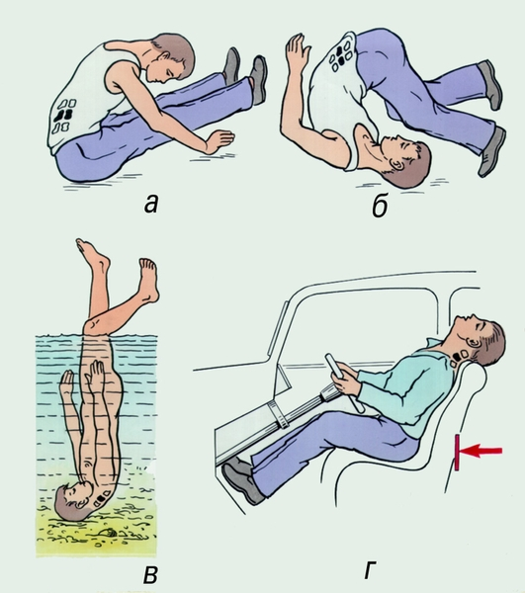
Спиномозкова травма
Відкрита
Закрита:
Струс спинного мозку
Забій спинного мозку
Здавлювання спинного мозку

Slide 4
Струс спинного мозку
Це функціонально зворотня форма травматичного ушкодження
Нервові волокна тимчасово втрачають здатність проводити нервові імпульси
Виникає клінічна картина тяжкого ушкодження: парези, порушення чутливості, парестезії
Регрес симптомів протягом кількох годин або діб з моменту травми

Slide 5
Забій спинного мозку
Обмежене або повне поперечне руйнування спинного мозку з відчуттям відриву нижче розташованої частини тіла
Пара-(тетра)плегія
Порушення чутливості за провідниковим типом
Порушення функції тазових органів
Трофічні порушення (пролежні)

Slide 6
Здавлювання спинного мозку
Причина:
Переломи або вивихи хребців
Грижі міжхребцевого диску
Стороннє тіло (куля при вогнепальних пораненнях, тощо)

Slide 7
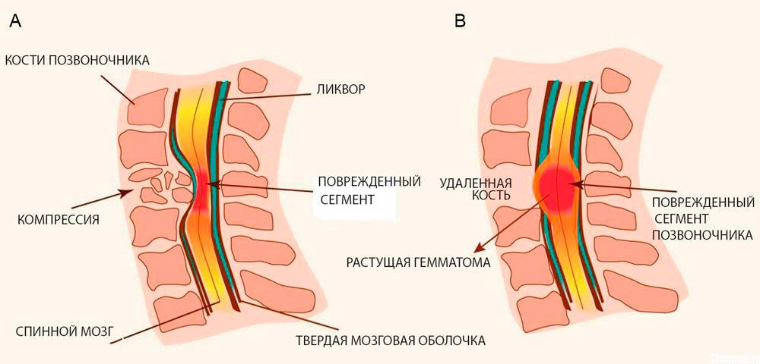

Slide 8
Налічують декілька стадій травматичної хвороби спинного мозку:
- Гострий період (до 2-3 діб) – характеризується симптомами спинального шоку: втратою руху, чутливості, сухожильних та вісцеральних рефлексів, зниження тонусу м’язів.
- Ранній період (2-3 тижні) – відновлення рефлекторної збудливості та переходу в гіперрефлексію поява симптому Бабінського, патологічних стопних ознак, збільшення тонусу м’язів, поява клонічної активності.

Slide 9
- Проміжний
(2-3 міс.) – формується
переважання
сгинального
та розгинального
тонусу
м’язів.
Поява спастичності
( при
спастичних
елегіях),
гіпотрофії
м’язів
(при
в’ялих), можливі прояви пролежнів, формування
контрактур в
суглобах.
Формування
рефлекторного сечового міхура. Піздній ( 3 міс.
– 1 рік) – супроводжується
поступовими,
однонаправленими
(покращенням
або
погіршенням) змінами стану.
- Резидуальний (більше 1 року) – період
наслідків та залишкових явищ,
що
характеризуються сформованим новим рівнем
неврологічних функцій, характер
яких в
подальшому мало змінюється.

Slide 10
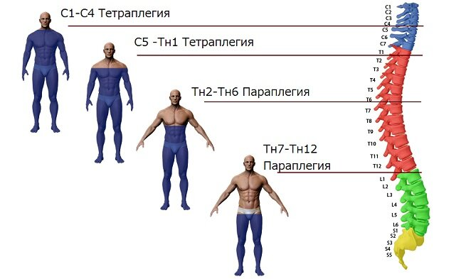

Slide 11
Обсяг рухових можливостей при ураженнях спинного мозку залежить від рівня ураження:
При ураженні хребта на рівні СІ − СIV шийних хребців відмічається спастичний параліч усіх чотирьох кінцівок, втрата усіх видів чутливості з відповідного рівня донизу, розлад сечовипускання за центральним типом.

Slide 12
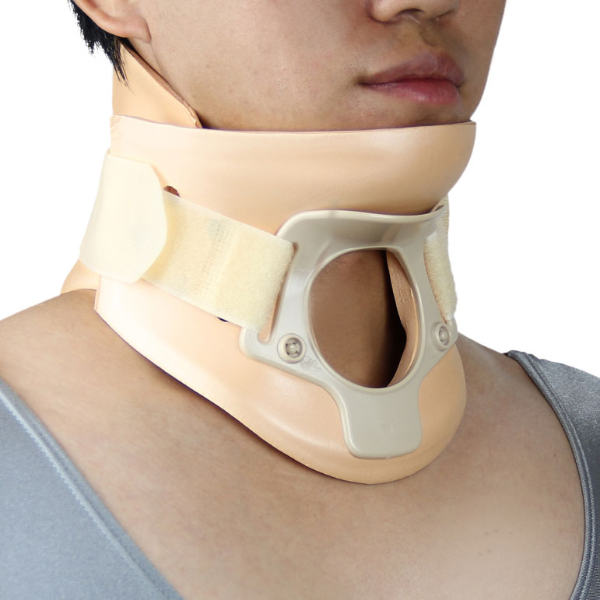
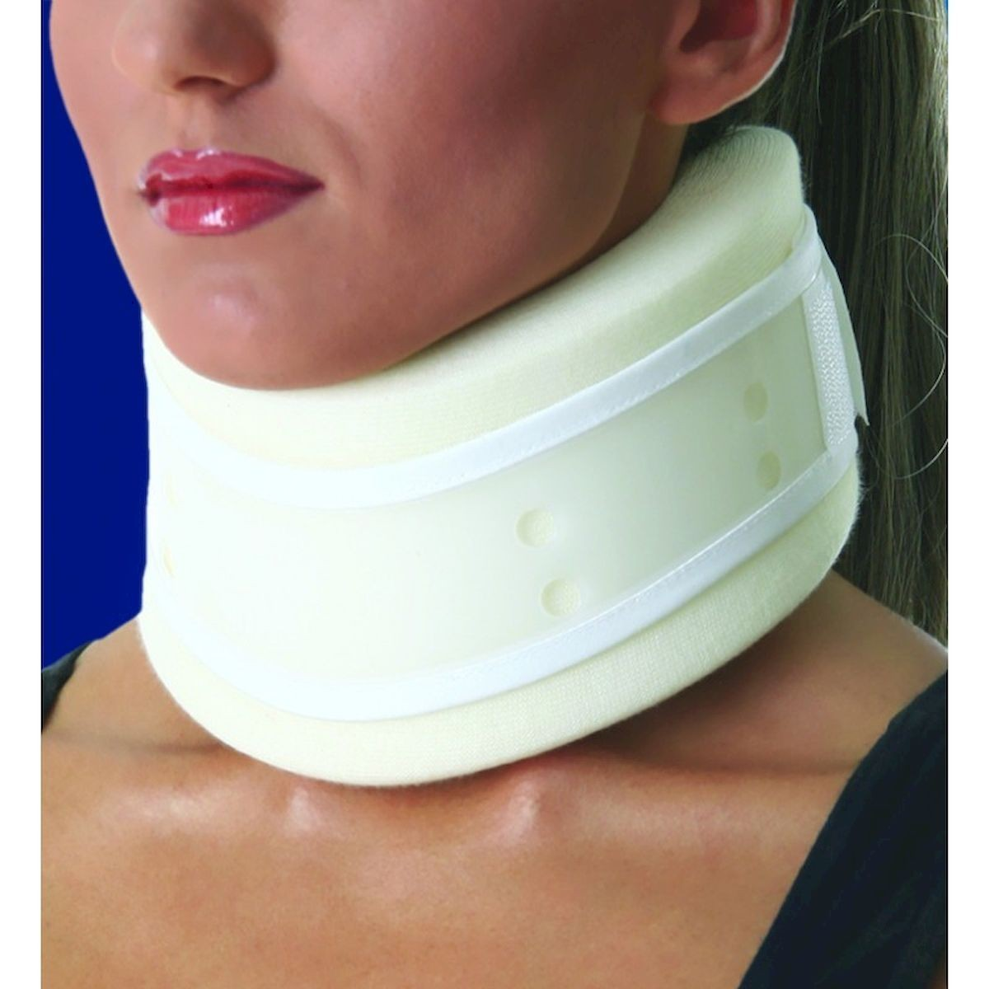
Іммобілізація шийного відділу
Іммобілізація шийного відділу

Slide 13
Ураження на рівні С7 − TI хребців характеризується тим, що збережена іннервація м'язів шиї, плечового пояса і рук, за виключенням довгих згиначів і дрібних м'язів руки, котрі іннервовані частково. Відмічається порушення дихальної функції через парез частини дихальної мускулатури, спастичний параліч нижніх кінцівок, розлади сечовипускання та дефекації.
Людина може пересуватися і перевертатися в ліжку в усі боки, а при доброму тренуванні переходити з ліжка на візок. Веде головним чином сидячий спосіб життя. Може самостійно управляти візком у межах невеликого простору.
Потребує допомоги у побутовій діяльності, такій, як туалет, одягання та ін. Проблематичною є діяльність, яка вимагає тонкої моторики рук.

Slide 14
При ураженні на рівні T2 хребців відмічається повний обсяг рухів у руках, спастична параплегія нижніх кінцівок, розлад сечовипускання і дефекації, втрата усіх видів чутливості в нижніх відділах, рівновага в сидячому положенні недостатньо стійка. Людина потребує допомоги при переміщенні з візка до автомобіля.
При ураженні на рівні хребця T7 має місце спастична параплегія нижніх кінцівок, розлад сечовипускання і дефекації. Обсяг рухів у руках відповідає обсягу рухів здорової людини. Може самостійно здійснювати усі види побутовоїдіяльності і навіть ходити без сторонньої допомоги. Головний спосіб пересування − візок. Не може самостійно підніматися сходами.

Slide 15
При ураженні спинного мозку на рівні поперекового потовщення, відповідного LI − SI
хребцям,
має місце периферичний параліч
нижніх кінцівок з порушенням чутливості, розлад сечовипускання і дефекації. Збережено іннервацію м'язів верхніх кінцівок, грудної клітки і живота.
Людина самостійна в усіх видах побутової діяльності та при пересуванні на візку, ходить на милицях, може ходити без сторонньої допомоги.
Ускладненим залишається вставання із сидячого положення і піднімання сходами. Може виконувати будь-яку роботу, що не пов'язана з тривалим перебуванням стоячи на ногах. Для відпочинку потребує візок.

Slide 16
Ушкодження Conusmeduearis (SIII — SV хребці) характеризується відсутністю паралічів. Відсутня чутливість в ділянці промежини. Відмічається розлад сечовипускання периферичного типу. Ураження спинного мозку супроводжується відсутністю усіх видів чутливості у нижніх відділах, порушеннями крово- і лімфообігу, функцій дихальної, травної, видільної систем і статевої сфери. Значно патологічно впливають примусове положення тіла і гіподинамія. Процеси, що розвиваються при цьому, погіршують практично усі функціональні можливості організму: уповільнюють швидкість реакції на зовнішні подразники; знижують рівень функції аналізу і синтезу центральної нервової системи; погіршують координацію рухових дій. Одним із тяжких ускладнень спинної травми є трофічні виразки, пролежні, які стають хронічним джерелом інфікування організму і частою причиною ускладнень з боку системи сечовипускання.

Slide 17
Потенційні функціональні можливості для деяких рівнів ураження:
Рівень Ураження | Основні м’язи, що інервуються | Можливі рухи | Взаімозв язані функціональні можливості | Приклади доступної рухової активності
CIV | М’язи шиї, діафрагма | Контроль положення голови, обмежена витривалість дихальної системи | Управління інвалідним візком з електронним регулюванням. | Пульова стрільба, боулінг

Slide 18
CV | Частково мязи плечового поясу, біцепси | Відведення та сгибання рук | Може пересуватись на інвалідному візку з модифікованими ободами колес; допомагати при переміщенні, виконувати деякі функціональні рухи рукою, використовуя сгинання ліктю під власною вагою | Плаванн я

Slide 19
CVI | Головні мязи плечового поясу, розгинач запястья | Відведення та сгинання рук, розгинання кисті та можливо слабий хват | Може перевертатися у ліжку; самостійно пересуватися з інвалідного візка у ліжко; частково самостійний прийом їжі та власної гігієни, вдягання з використанням спеціальних допоміжних пристрїїв | Більярд, паттінг (спрощений гольф)

Slide 20
CV II | Трицепси, розгиначі пальців, згиначі пальців | Утримання та розгинання руки у локті, слабкий хват та опускання предметів, кісті слабкі | Самостійно пересувається на інвалідному візку; частково самостійний прийом їжі, власної гігієни, одягання | Стрільба з луку та арбалету, настільний теніс
TI | Всі мязи верхніх | Вся верхня частина | Самостійно пересуватися | Різні види
 | кінцівок | тулубу; втрачена | із інвалідного візку в | рухової
 |  | здатність утримувати | ліжко та навпаки, | активності з
 |  | положення тулубу та | приймати їжу, займатися | використанням
 |  | витривалість дихальної | власною гігієною та | інвалідного візку
 |  | системи | вдяганням, може
 |  |  | пересуватися зі
 |  |  | сторонньої допомогою,
 |  |  | використовуя довгі
 |  |  | апарати для фіксації ноги
 |  |  | з тазовим ременем та
 |  |  | милицями

Slide 21
TVI | Мязи верхньої частини тулубу | Здатність підтримувати положення тулуба, більш висока витривалість дихальних мязів | Може підіймати важкі речі завдяки покращеної стійкості; самостійно вдягати ортопедичні прилади; пересуватися з низьким спинальним прикріпленням, тазовою стрічкою, довгим фіксатором положення ноги та милицями | Різні види рухової активності з використання м інвалідного візку. Легка атлетика, боулінг, силове тренування

Slide 22
TXII | Мязи живота та грудного відділу тулубу | Більш розвинута здатність підтримувати положення тулубу, всі мязи необхідні для витривалості дихальної системи | Може самостійно пересуватися із довгим фіксатором положення ноги, в тому числі по сходах та всходити на бровку, використовувати візок тільки заради зручності | Змагальне плавання, марафонськи й біг

Slide 23
LIV | Мязи нижньої частини тулубу, згиначі стегна, чотириглавого м’яза стегна | Повний контроль положення тулубу, здатність згинати стегно та піднімати ногу | Може самостійно ходити із короткими фіксаторами положення ніг та двома палками або милицями

Slide 24
SI | Мязи задньої групи стегна, мязи гомілки | Сгинання коліна та підняття стопи | Може самостійно ходити без милиць, іноді потребує використанн я фіксаторів лодижки та ортопедичне взуття | Адаптивне фізичне виховання

Slide 25
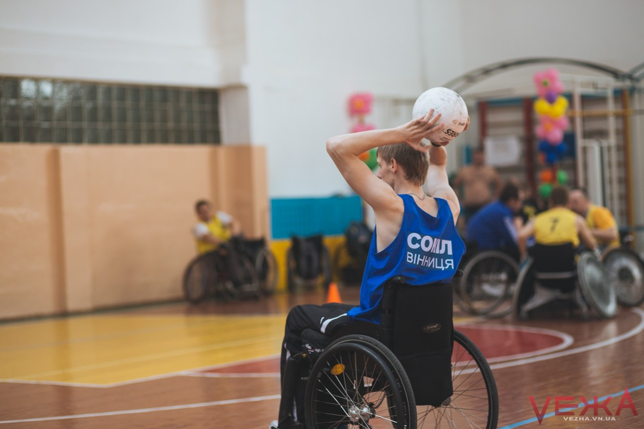

Slide 26
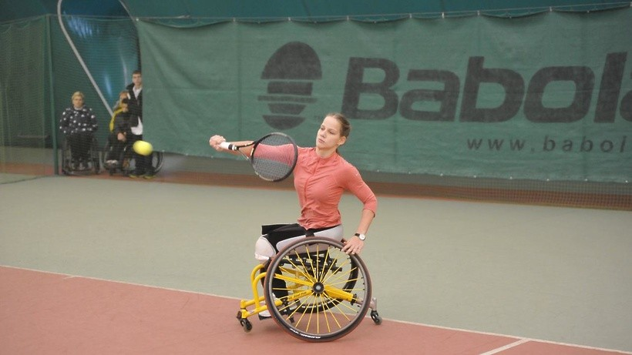

Slide 27
Дякую за увагу!

